Slide 1
نظم المعلومات

Slide 2
المفاهيم الأساسية لنظم المعلومات
نظام ( Systems )
مجموعة من المكونات التي تتفاعل فيما بينها لتحقيق أهداف معينة وفق قواعد محددة .
البيانات
هي الأشكال المادية التي تمثل بها الحقائق والمعارف .
مثل : حروف الهجاء والصور والأشكال والأصوات .
المعلومات
الحقائق والمفاهيم والمعارف والأفكار التي تؤدي إلى اتخاذ قرار أو سلوك أو تصرف والتي مصدرها بيانات تم معالجتها وتحويلها إلى هيئة قابلة للفهم .

Slide 3
المفاهيم الأساسية لنظم المعلومات
المعالجة
هي العمليات التي تتم على البيانات لتحولها إلى معلومات .
ويمكن استخدام المعلومات الصادرة من عمليات المعالجة كبيانات في عملية معالجة أخرى لنحصل على معلومات جديدة .

Slide 4
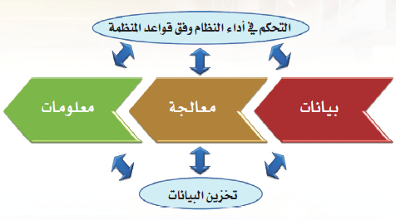
المفاهيم الأساسية لنظم المعلومات
نظم المعلومات
مجموعة من المكونات التي تتفاعل فيما بينها لجمع ومعالجة وتخزين البيانات وتحليلها وتنظيمها والتحكم بها بهدف عرض المعلومات أو اتخاذ إجراء أو دعم القرار في المنظمة وفق قواعد محددة .

Slide 5
المفاهيم الأساسية لنظم المعلومات
آلية عمل نظم المعلومات
تتفق جميع أنظمة المعلومات بأن لها 4 مهام رئيسية هي :
مدخلات .
1
معالجة .
2
مخرجات .
3
التغذية الراجعة .
4

Slide 6
المفاهيم الأساسية لنظم المعلومات
مميزات نظم المعلومات
السرعة .
1
تقوم أنظمة المعلومات بإدخال البيانات و معالجتها و من ثم عرض المعلومات بسرعة كبيره لا يستطيع الإنسان مجاراتها.
الدقة .
2
تكون مخرجات الأنظمة دقيقه و خاليه من الأخطاء , بخلاف المخرجات التي تتم عن طريق الإنسان الذي قد يخطئ نتيجة للتعب أو الإرهاق أو عوامل أخرى.
التخزين .
3
يمكن لأنظمة المعلومات تخزين كميات كبيره من المعلومات و البيانات في حيز صغير جدا للرجوع إليها وقت الحاجة.

Slide 7
المفاهيم الأساسية لنظم المعلومات
مميزات نظم المعلومات
السهولة
4
يمكن الوصول للمعلومة المطلوبة بكل يسر و سهوله وذلك لما توفره وسائل التواصل مع المستفيدين .
توفير الجهد
5
توفر نظم المعلومات الجهد البشري في التعامل مع البيانات لما توفره من وسائل مختلفة لإدخالها و سرعة معالجتها ,
التكامل
6
وذلك بالاستفادة من البيانات والمعلومات الموجودة بكل منها مما يسهم في تقليل تكرارالبيانات في الأنظمة.

Slide 8
المفاهيم الأساسية لنظم المعلومات
مميزات نظم المعلومات
الاستخدام المتعدد .
7
تسمح أنظمة المعلومات بعدد كبير من المستخدمين الذين يمكن لهم استخدام النظام في نفس الوقت . وذلك من خلال وسائل الاتصال الحديثة كالإنترنت .
المرونة .
8
توفر نظم المعلومات الجهد البشري في التعامل مع البيانات لما توفره من وسائل مختلفة لإدخالها و سرعة معالجتها ,

Slide 9
مميزات نظم المعلومات
توفير الجهد .
5
السرعة .
1
التكامل .
6
الدقة .
2
الاستخدام المتعدد .
7
التخزين .
3
المرونة .
8
السهولة.
4

Slide 10
مكونات نظم المعلومات
مكونات نظم المعلومات
المنظمــــــة
القوى والعناصر البشرية
التكنولوجيا المستخدمة
البيانات والمعلومات

Slide 11
المفاهيم الأساسية لنظم المعلومات
المنظمة ( Organization )
1
هي الهيئة أو التجمع الذي يقوم على تنظيم معين ، وتكون هذه الهيئة إما حكومية( وزارة التعليم والصحة ) ، أو شركة ومؤسسة تجارية ( شركة أرامكو السعودية وسابك ) ، أو جمعية خيرية أو تعاونية غير ربحية ( جمعية التحفيظ ، الندوة العالمية للشباب الإسلامي ، جمعية زمزم للخدمات الصحية وغيرها ) .
القوى والعناصر البشرية ( Manpower )
2
لكل منظمة مجموعة من العناصر البشرية ( موظفين ) التي تعمل لتحقيق أهدافها ، ويحدد لكل عنصر بشري مهامه التي يقوم بها ويكون مسؤول عنها .

Slide 12
مكونات نظم المعلومات
التكنولوجيا المستخدمة ( Technology)
3
حيث أنها تمكن نظام المعلومات من العمل بشكل آلي لتحقيق أهداف المنظمة ، وجودة هذه التكنولوجيا هي المسؤولة بالدرجة الأولى عن عمل النظام دون خلل أو تعطل .
تقسم التكنولوجيا المستخدمة في بناء المعلومات إلى :
1- الأجهزة والمكونات المادية .
2- البرمجيات التطبيقية والتي تتحكم في عمل الأجهزة المستخدمة .
البيانات والمعلومات ( Data & Information )
4
تشمل البيانات جميع ما يتم إدخاله إلى نظام المعلومات عبر وسائل الإدخال المختلفة ليتم معالجتها والحصول على المعلومات التي تحتاجها المنظمة .

Slide 13
مراحل بناء وتطوير نظم المعلومات
يمر نظام المعلومات عند بنائه بمجموعة من المراحل والتي يطلق عليها دورة حياة تطوير النظام (SDLC) وتنفذ هذه المراحل بشكل متسلسل لتقود في النهاية إلى إنتاج معلومات متكامل وهذه المراحل هي:
التخطيط
التحليل
التصميم
التنفيذ
الدعم

Slide 14
المفاهيم الأساسية لنظم المعلومات
مميزات نظم المعلومات
توفير الجهد .
5
السرعة .
1
التكامل .
6
الدقة .
2
الاستخدام المتعدد .
7
التخزين .
3
المرونة .
8
السهولة.
4

Slide 15
مراحل بناء وتطوير نظم المعلومات
مرحلة التخطيط (Planning)
1
مرحلة التخطيط هي المرحلة الأولى في دورة حياة النظام وفيها يتم معرفة إمكانية تطبيق النظام على الواقع أم لا ؟
مرحلة التحليل (Analysis)
2
تأتي مرحلة التحليل بعد مرحلة التخطيط وفي هذه المرحلة يتم التحليل العميق والمفصل للنظام وأهدافه واحتياجاته وذلك لبناء تصور كامل عن النظام
مرحلة التصميم (Design)
3
تعتمد مرحلة التصميم على ما تم إنجازه في مرحلة التحليل حيث يتم وضع مخطط للنظام وتصميمه وفق هذا المخطط على شكل تدريجي من العام إلى الخاص.

Slide 16
مراحل بناء وتطوير نظم المعلومات
مرحلة التنفيذ والاختبار (implementation & Test)
4
يقوم المبرمجون في هذه المرحلة بكتابة النصوص البرمجية لنظام المعلومات والقيام لتوثيق البرنامج وتنصيبه واختباره وذلك للوصول إلى برنامج يعمل بشكل صحيح وخالي من الأخطاء وحسب المواصفات والاحتياجات المطلوبة.
مرحلة الصيانة والدعم (Support & Maintenance)
5
تبدأ مرحلة الصيانة والدعم بعد مرحلة التنفيذ والاختبار وتستمر بالعمل مادام النظام يعمل أو حسب الزمن المتفق عليه بين مصممي النظام والمستفيدين منه .

Slide 17
أنواع نظم المعلومات
نظم المعلومات الإدارية
1
تقوم بتزويد الإداريين والعاملين في المنظمات بالمعلومات اللازمة للقيام بأعمالهم الإدارية المختلفة مثل : التخطيط والتنظيم والتوجيه والتوظيف والرقابة ، مما يساعد على إدارة المنظمة والعمل في بيئة تنافسية واضحة .
وتحوي نظم المعلومات الإدارية بداخلها العديد من الأنظمة مثل : نظام حساب المدفوعات ونظام حساب الواردات ونظام إدارة الموظفين ونظام الرواتب ونظام الميزانية .
تقدم تقارير مختلفة لمستخدميها في المنظمة ، منها تقارير دورية تصدر كل فترة معينة ( يوم – أسبوع – شهر-سنة) وتساعد هذه التقارير في صنع القرار كتقارير المصروفات والمخزون والموظفين
ويوجد الآن بالجامعات تخصص نظم المعلومات الإدارية

Slide 18
أنواع نظم المعلومات
نظم دعم القرار
2
تقوم نظم المعلومات الإدارية بتوفير معلومات وتقارير عن أداء المنظمة ،بينما في نظم دعم القرار يتم تحليل بيانات ومعلومات المنظمة لتفسير ما يحدث داخل المنظمة ومحيطها وإعطاء توقعات وتنبؤات بمستقبل المنظمة وتقديم مقترحات تساعد إداري المنظمة على اتخاذ القرار المناسب .
تتنوع القرارات المتخذة ما بين القرارات المبرمجة والتي يتم وضع إجراءات محددة لها وتكون تقليدية ومتكررة مثل : قرار حسم الغياب ، وتعيين المسؤولين . وقرارات غير مبرمجة ولا يوجد لها إجراء محدد للتعامل معها وتكون جديدة وغير مرتبة مثل قرار تخفيض الكلفة وتحديد سياسة الاستثمار، وقرارات شبه مبرمجة تكون مشتركة بين المبرمجة والغير مبرمجة لا تميل لأحدها مثل : إعداد الميزانية لمنتجات معينة دون أخرى .

Slide 19
أنواع نظم المعلومات
نظم دعم القرار
2
قد تكون نظم دعم القرار فردية نتيجة لقيام شخص واحد بأداء الأنشطة المتخذ فيها القرار مثل : اختيار أحد الأسهم والاستثمار فيه .
أو تكون جماعية نتيجة لوجود مجموعة من الأشخاص يؤدون مهام مستقلة ولكنها مرتبطة ببعضها بدرجة عالية مما يلزم أن يكون القرار جماعي . مثل : نظام دعم القرار في مؤسسة مالية ما .
أو تكون تنظيمية نتيجة لأداء مهام تنظيمية تتعلق بتتابع العمليات لمجالات وظيفية مختلفة . مثل : قرارات التخطيط طويل الأجل أو قرارات توزيع المهام .

Slide 20
أنواع نظم المعلومات
النظم الخبيرة
3
عبارة عن نظام معلوماتي يحاكي خبرة الإنسان في مجال معين ويتم ذلك من خلال استخلاص خبرات وقدرات مجموعة من الخبراء في أحد المجالات الحيوية والنادرة ، ووضعها في برنامج سهل الاستخدام له قدرة عالية على التحليل والربط والاستنتاج مما يمكنه من حل المشكلات بشكل أسرع من الخبير البشري الذي تم استخلاص المعلومات منه .
تعتبر هذه النظم إحدى تطبيقات الذكاء الصناعي ، وهو من أهم علوم الحاسب . ويحاكي القدرات العقلية للإنسان والتي تتسم بالقدرة على التعلم والتحليل والاستنتاج وردة الفعل على أحداث لم يتم برمجة الآلة عليها من قبل .
وهناك العديد من التطبيقات تعبر عن هذه النظم في حياتنا اليومية ، مثل التطبيقات الموجودة بالهواتف النقالة ، والرجل الآلي ، ونظام التوقف الآلي للسيارات ، وأنظمة الطيران الآلي في
الطائرات ، وتطبيقات المنزل الذكي .

Slide 21
أنواع نظم المعلومات
نظم معالجة البيانات
4
تقوم على جمع البيانات التي تحتاجها المنظمة وتخزينها في سجلات ومعالجتها وفق إجراءات وقواعد محددة باستخدام أجهزة وأدوات معينة ، ومن ثم القيام باسترجاع المعلومات المطلوبة وعرضها بالطريقة المناسبة ، أو تجهيزها لمشاركتها مع أنظمة أخرى .
من عيوبها : عدم مرونتها ؛ لأنها غير قادرة على إنتاج معلومات لم تكن في هيكلها الأساسي . حيث أنها تصمم لأداء مهام برمجية محددة ، مثل : نظام المصروفات وفواتير المبيعات والإيرادات في الشركات والمؤسسات لعرضها أو الاستفادة منها في نظام آخر للوصول إلى معلومات أخرى . وكذلك نظام المكتبات الموجود في المكتبات المركزية .

Slide 22
أنواع نظم المعلومات
نظم المعلومات الجغرافية
5
عبارة عن نظام يقوم على جمع البيانات وتخزينها وتحليلها وعرض المعلومات مرتبطاً بتوزيعها المكاني لتحقيق أهداف محددة .
ويمكن في هذا النظام إدخال المعلومات الجغرافية ( خرائط ، صور جوية ، تصوير فضائي ) وكذلك معلومات وصفية ( أسماء الأماكن ، جداول ) ، وتخزينها واسترجاعها ، والقيام بعمليات البحث والتحليل والإحصاء ، وعرض النتائج على الخرائط أو في تقارير باستخدام رسوم بيانية توضيحية .
وتساعد هذه النظم في بناء تصور عن الحالة المناخية والغطاء النباتي والجغرافي والسكاني ، مما يساعد متخذ القرار في تخطيط المدن والتوسع العمراني .

Slide 23
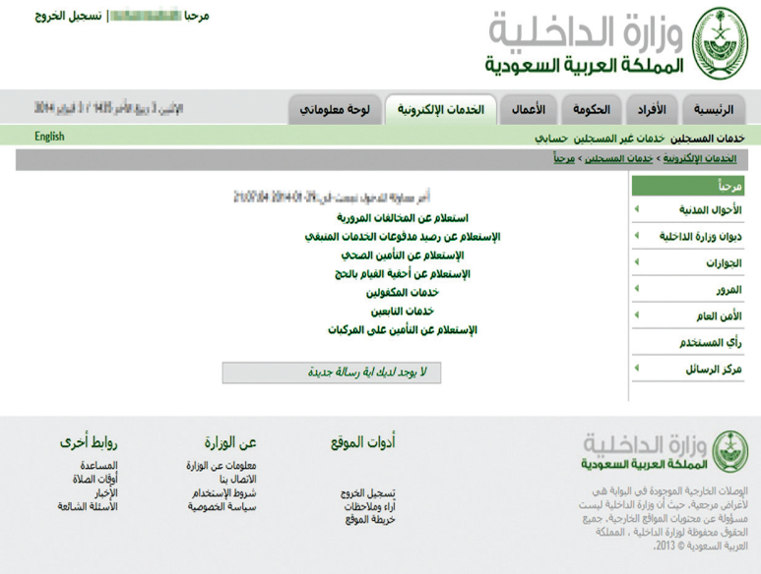
نماذج من نظم المعلومات في القطاعات المختلفة
نظم المعلومات في وزارة الداخلية
1
الأحوال المدنية .
ا
ديوان وزارة الداخلية .
ب
الجوازات .
ج
المرور .
د
الأمن العام .
هـ

Slide 24
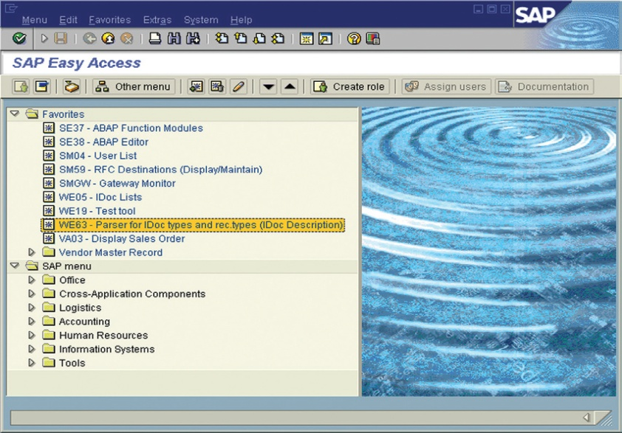
نماذج من نظم المعلومات في القطاعات المختلفة
نظم المعلومات في الشركات
2
يتم بناء هذه الأنظمة وإعدادها للاستخدام بمقابل مالي من قبل شركات برمجية خاصة .
هناك 3 أنظمة برمجية تحوي أدوات ووسائل متقدمة تستخدم لبناء النظم المعلوماتية تعد من أشهر وأهم وسائل بناء نظم المعلومات الخاصة بالشركات وهي : نظام ساب ، نظام أوراكل ، نظام مايكروسوفت . ويعد نظام ساب أفضلها وأغلاها ثمنا ، وتستخدمه العديد من الشركات حول العالم ، ومنها شركتي سابك وأرامكو في المملكة العربية السعودية .

Slide 25
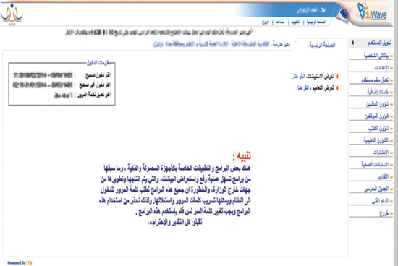
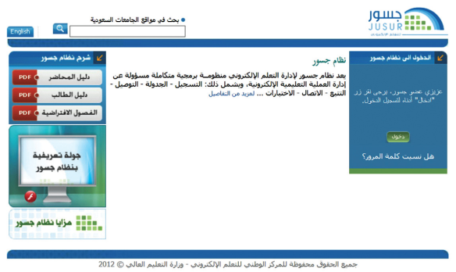
نماذج من نظم المعلومات في القطاعات المختلفة
نظم المعلومات في التعليم العام
3
مثل نظام الإدارة التربوية ( نور ) في المملكة العربية السعودية والذي حاز على جوائز عالمية في مجال مجتمع المعلومات .
نظم المعلومات في التعليم العالي
4
منها نظام (جسور) المستخدم من قبل الجامعات والمقدم من المركز الوطني للتعلم الإلكتروني التابع لوزارة التعليم العالي .

Slide 26
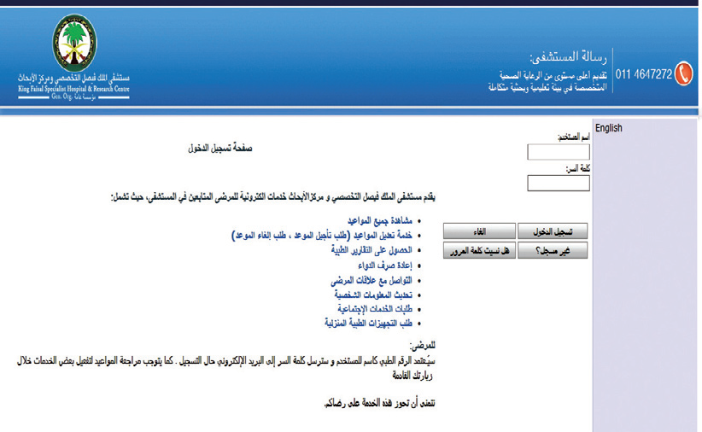
نماذج من نظم المعلومات في القطاعات المختلفة
نظم المعلومات في الصحة
5
من المستشفيات التي تستخدم هذه النظام : مستشفى الملك فيصل التخصصي ومركز الأبحاث

Slide 27
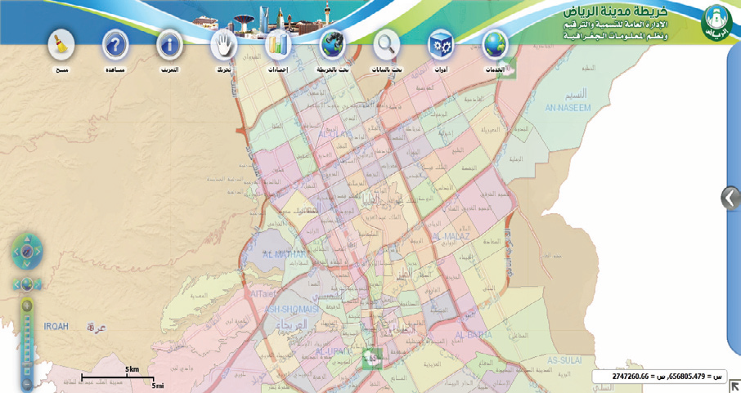
نماذج من نظم المعلومات في القطاعات المختلفة
نظم المعلومات في البلديات والتخطيط العمراني
6
تستخدم البلديات أنظمة المعلومات الجغرافية في تيسير أعمالها المختلفة .
ومن ذلك ما قامت به أمانة منطقة الرياض من إصدار خريطة مدينة الرياض الإلكترونية وتقدم العديد من الخدمات . منها :
أدوات الرسم والقياس
التخطيط لمسار .
العلامات المحفوظة .
نتائج التعريف .
تعليقات المستخدمين .

Slide 28
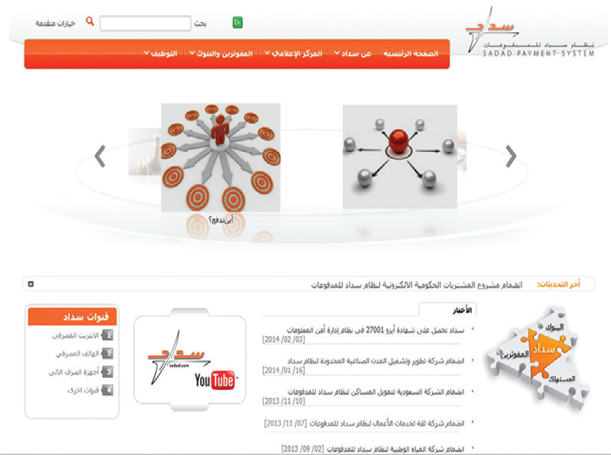
نماذج من نظم المعلومات في القطاعات المختلفة
نظم المعلومات في التعاملات المالية
7
من الاستخدامات الهامة لأنظمة المعلومات تيسير وإدارة التعاملات المالية .
يعتبر نظام ( سداد ) التابع لمؤسسة النقد العربي السعودي أحد هذه الأنظمة ، وهو نظام مركزي لعرض ودفع الفواتير والمدفوعات الأخرى إلكترونياً في المملكة العربية السعودية .

Slide 29
نماذج من نظم المعلومات في القطاعات المختلفة
نظم المعلومات في التعاملات المالية
8
من الاستخدامات الهامة لأنظمة المعلومات تيسير وإدارة التعاملات المالية .
يعتبر نظام ( سداد ) التابع لمؤسسة النقد العربي السعودي أحد هذه الأنظمة ، وهو نظام مركزي لعرض ودفع الفواتير والمدفوعات الأخرى إلكترونياً في المملكة العربية السعودية .

Slide 30
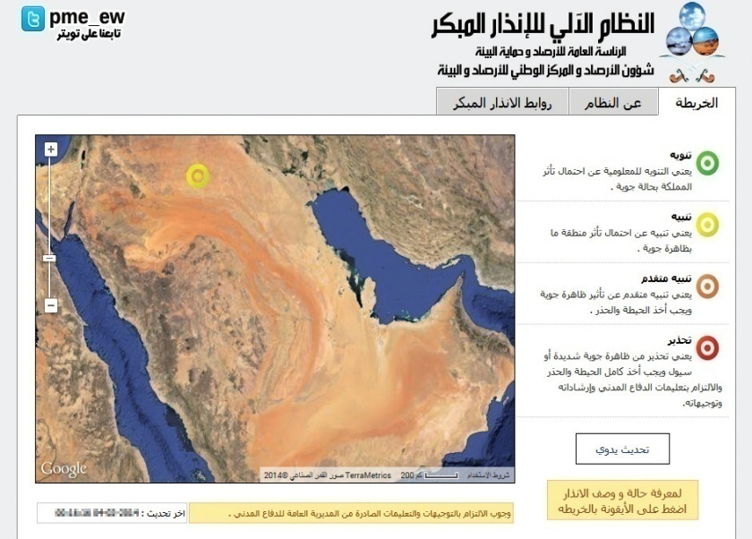
نماذج من نظم المعلومات في القطاعات المختلفة
نظم المعلومات في الأرصاد الجوية
8
تستخدم أنظمة المعلومات في مجال الأرصاد الجوية وحماية البيئة وذلك لبناء توقعات الطقس ودرجات الحرارة ، ومن ذلك النظام الآلي للإنذار المبكر التابع للرئاسة العامة للأرصاد وحماية البيئة .
يهدف هذا النظام لإيصال إنذارات المراقبة والتنبيه والتحذير من الظواهر الجوية ، بما فيها الأمطار الشديدة والأعاصير .

Slide 31
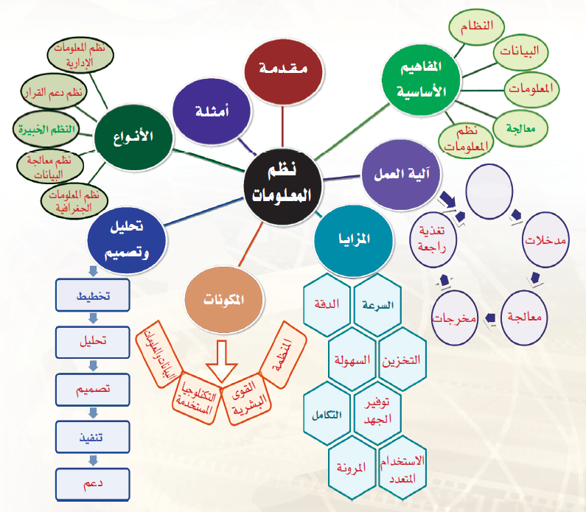
خارطة مفاهيم الوحدة

Slide 32
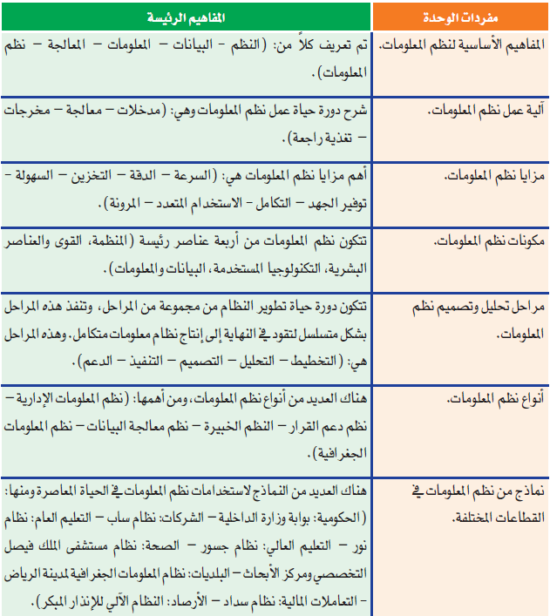
دليل الدراسة

